Slide 1
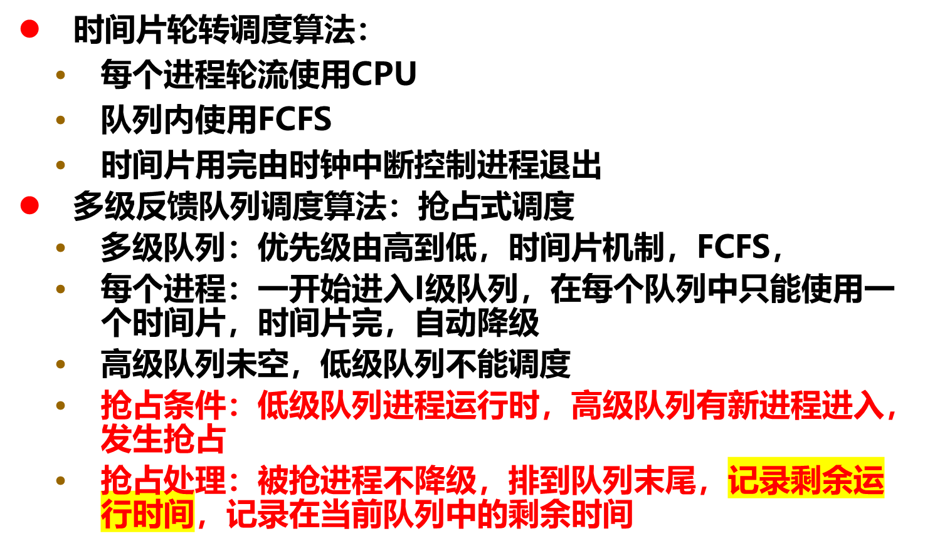
上节回顾

Slide 2
练习
在单处理机环境下，对4个进程A、B、C、D进行时间片轮转调度，时间片长度为3 ，它们的到达时间为0 、2、4 、8 ，所需运行时间分别为9、5、13、7。如果在第6秒有新作业E进入系统，运行时间为11。假设其他系统开销忽略不计，写出调度过程。
在某一操作系统中对进程调度采用三级反馈队列调度算法，三个队列分别为I、II、III，对应时间片为4、8、16。现有四个进程A、B、C、D到达时刻分别为0、3、9、13，执行时间分别为14、10、18、6。请写出整个进程调度过程，包括每个时间段，执行的进程，执行后进程状态，各个队列内进程的变化。

Slide 3
实时调度
开始截止时间：必须在指定时间之前开始
完成截止时间：必须在指定时间之前完成
实时任务：必须在截止时间之前开始或结束

Slide 4
实时调度
1 实现实时调度的基本条件
提供必要信息：
  就绪时间
  开始截止时间和完成截止时间。
  处理时间
  资源要求
  优先级

Slide 5
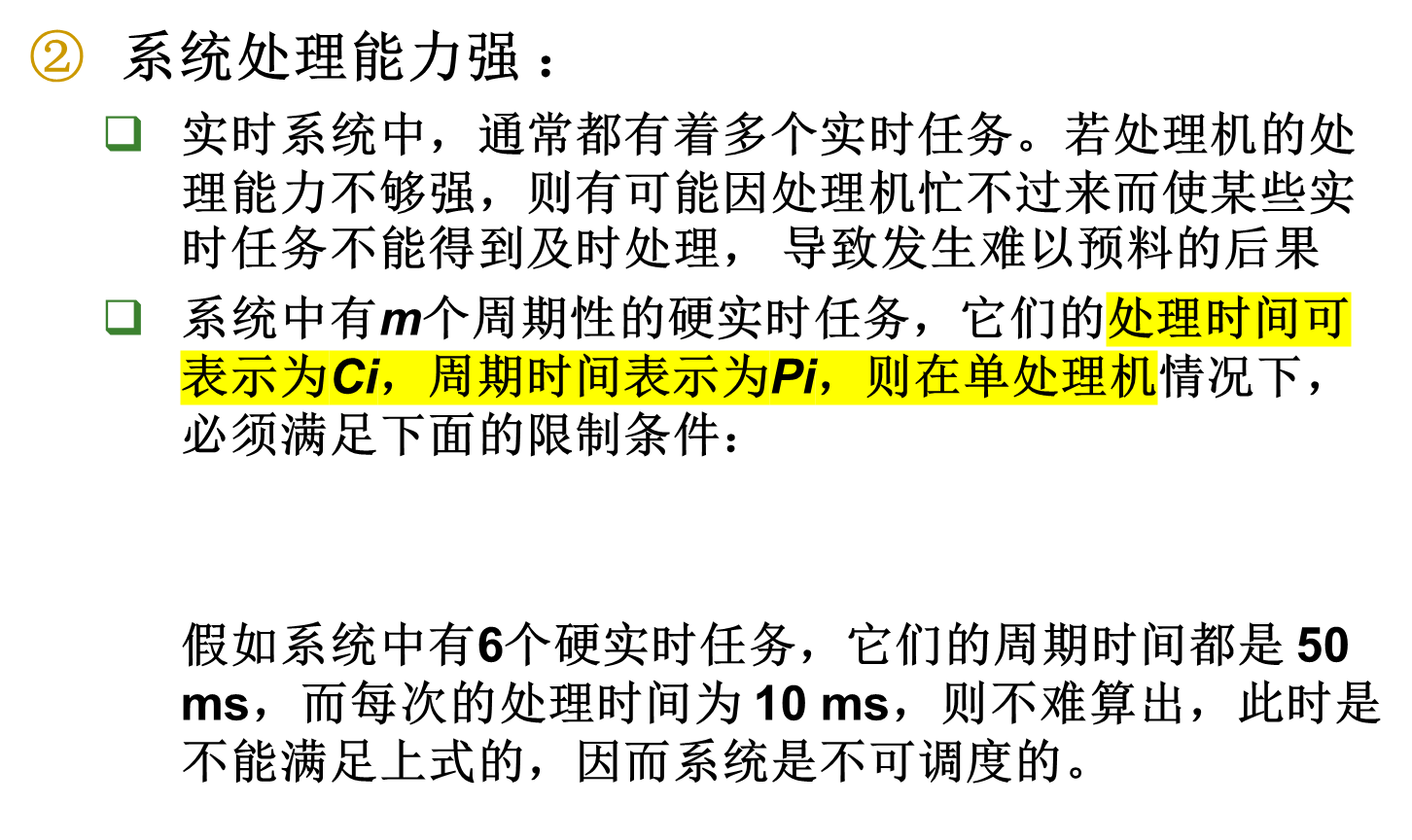
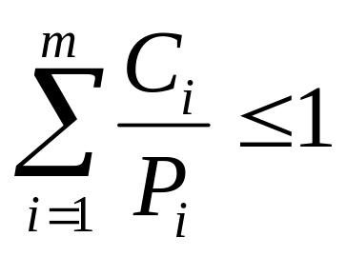
实时调度

Slide 6
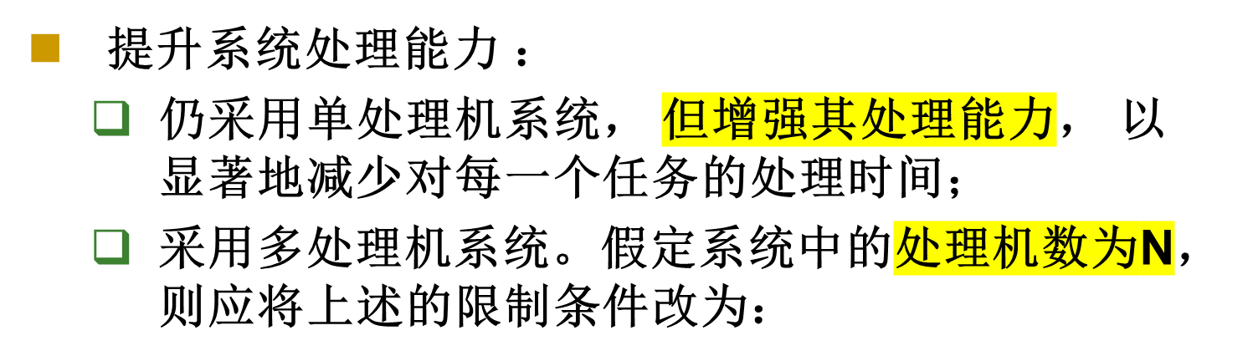
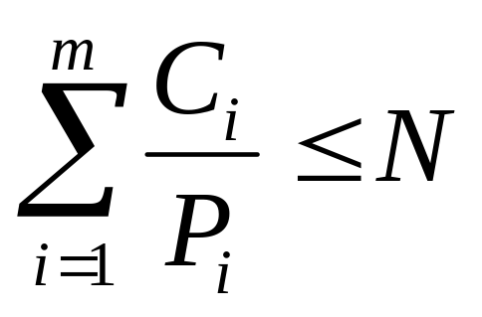
实时调度

Slide 7
实时调度
采用抢占式调度机制
  满足硬实时任务对截止时间的要求
  如果能预知任务的开始截止时间，可采用非抢占调度机制，以简化调度和减少系统开销
具有快速切换机制
  对外部中断的快速响应能力
  快速的任务分派能力

Slide 8
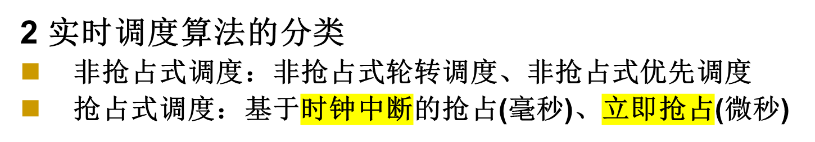
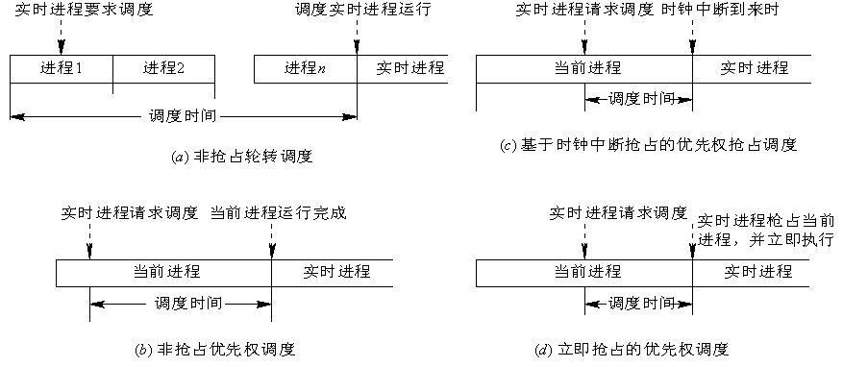
实时调度

Slide 9
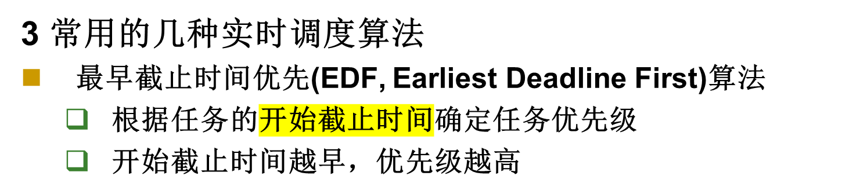
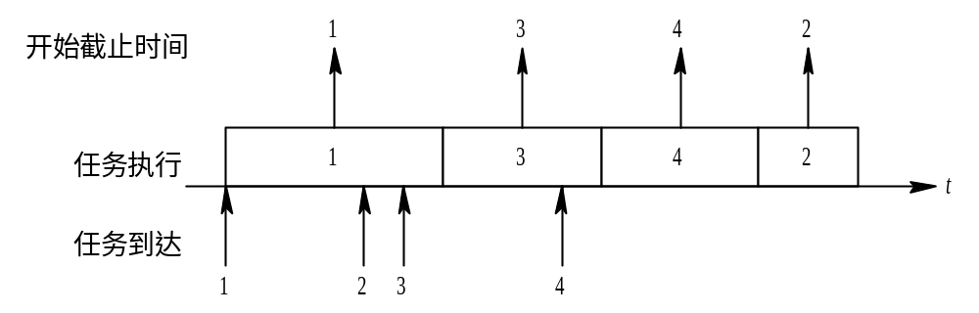
实时调度

Slide 10
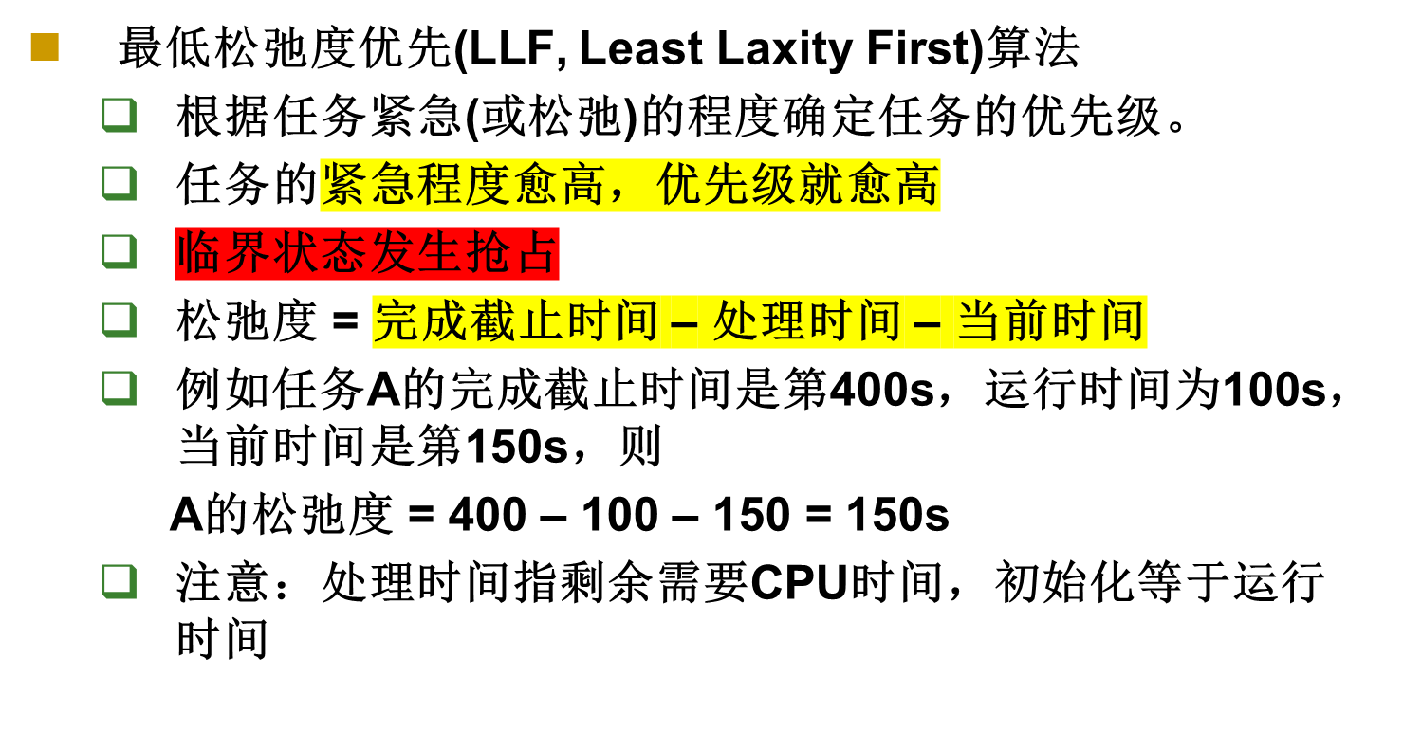
实时调度
剩下完成时间更多，就越松弛

Slide 11
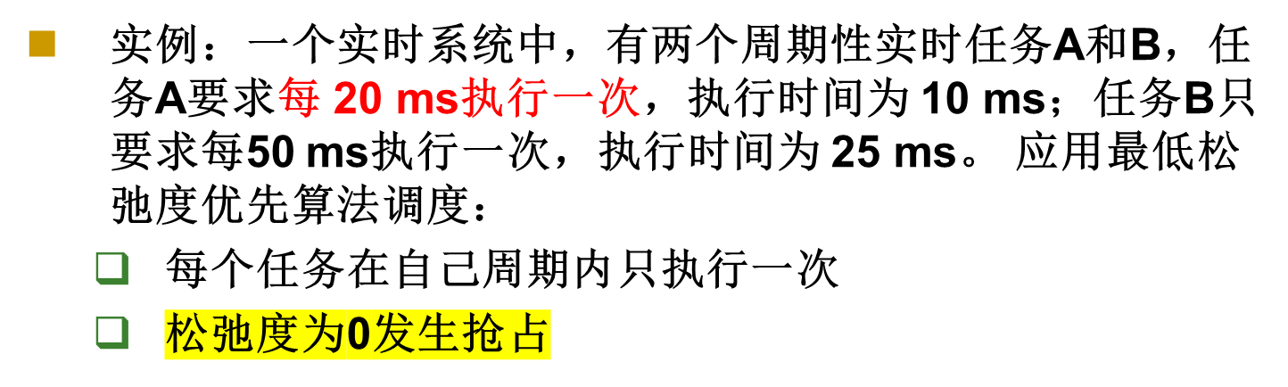
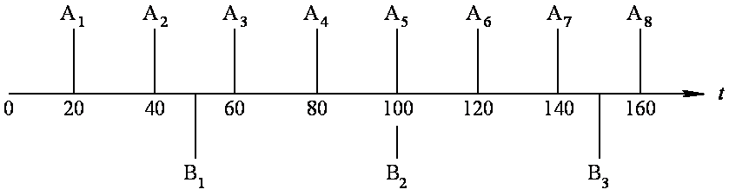
实时调度

Slide 12
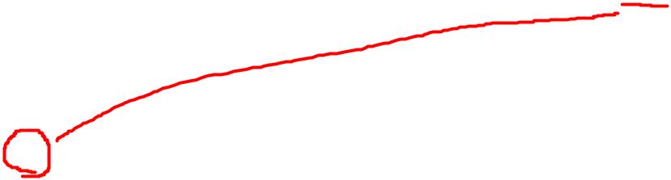
实时调度
检测A、B任务松弛度为0的临界时刻
A1--10、 A2--30、 A3--50、 A4--70、 A5--90
B1--25、 B2--75
时刻 | 松弛度 | 执行任务
T=0 | A1=20-10-0=10，B1=50-25-0=25 | 00-10：A1完成
T=10 | A2到T=20才开始，B1直接运行 | 10-30：B1余5
T=30 | A2=40-10-30=0，B1=50-5-30=15 A2抢占B1 | 30-40：A2完成
T=40 | A3=60-10-40=10， B1=50-5-40=5 | 40-45：B1完成
T=45 | B2到T=50才开始，A3直接运行 | 45-55：A3完成
T=55 | A4到T=60才开始，B2直接运行 | 55-70：B2余10
T=70 | A4=80-10-70=0，B2=100-10-70=20 A4抢占B2 | 70-80： A4完成
T=80 | A5=100-10-80=10， B2=100-10-80=10 | 80-90：B2完成
…… | …… | ……

